Slide 1




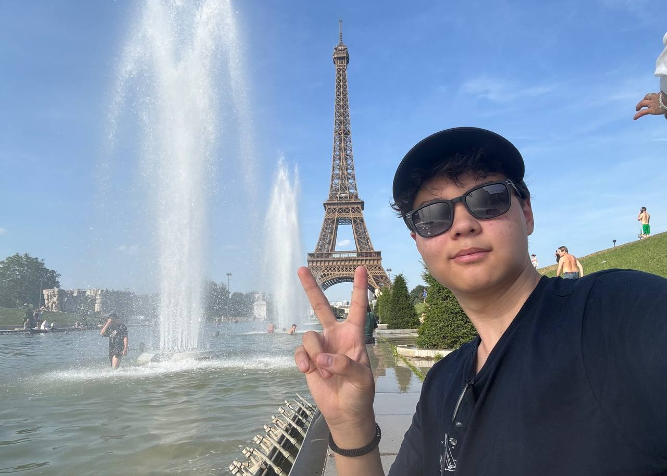



2026 · УЧЕНИК
01 / 04
1300 → 1580
Это Юсуф, мой первый ученик и близкий друг. Вот как вырос его SAT.
+280 баллов
Юсуф
>99-й перцентиль
с его разрешения,
конечно
@NURZYCOM
ЛИСТАЙ

Slide 2

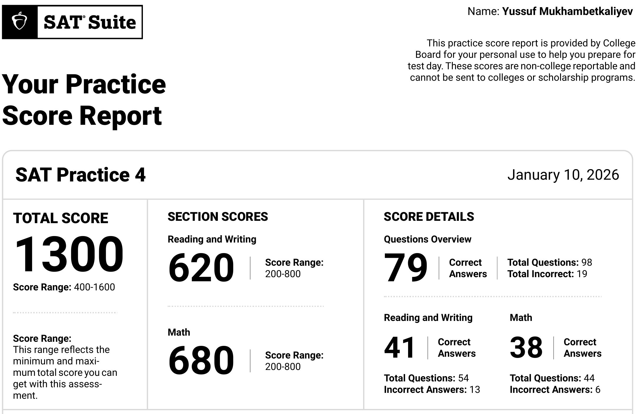


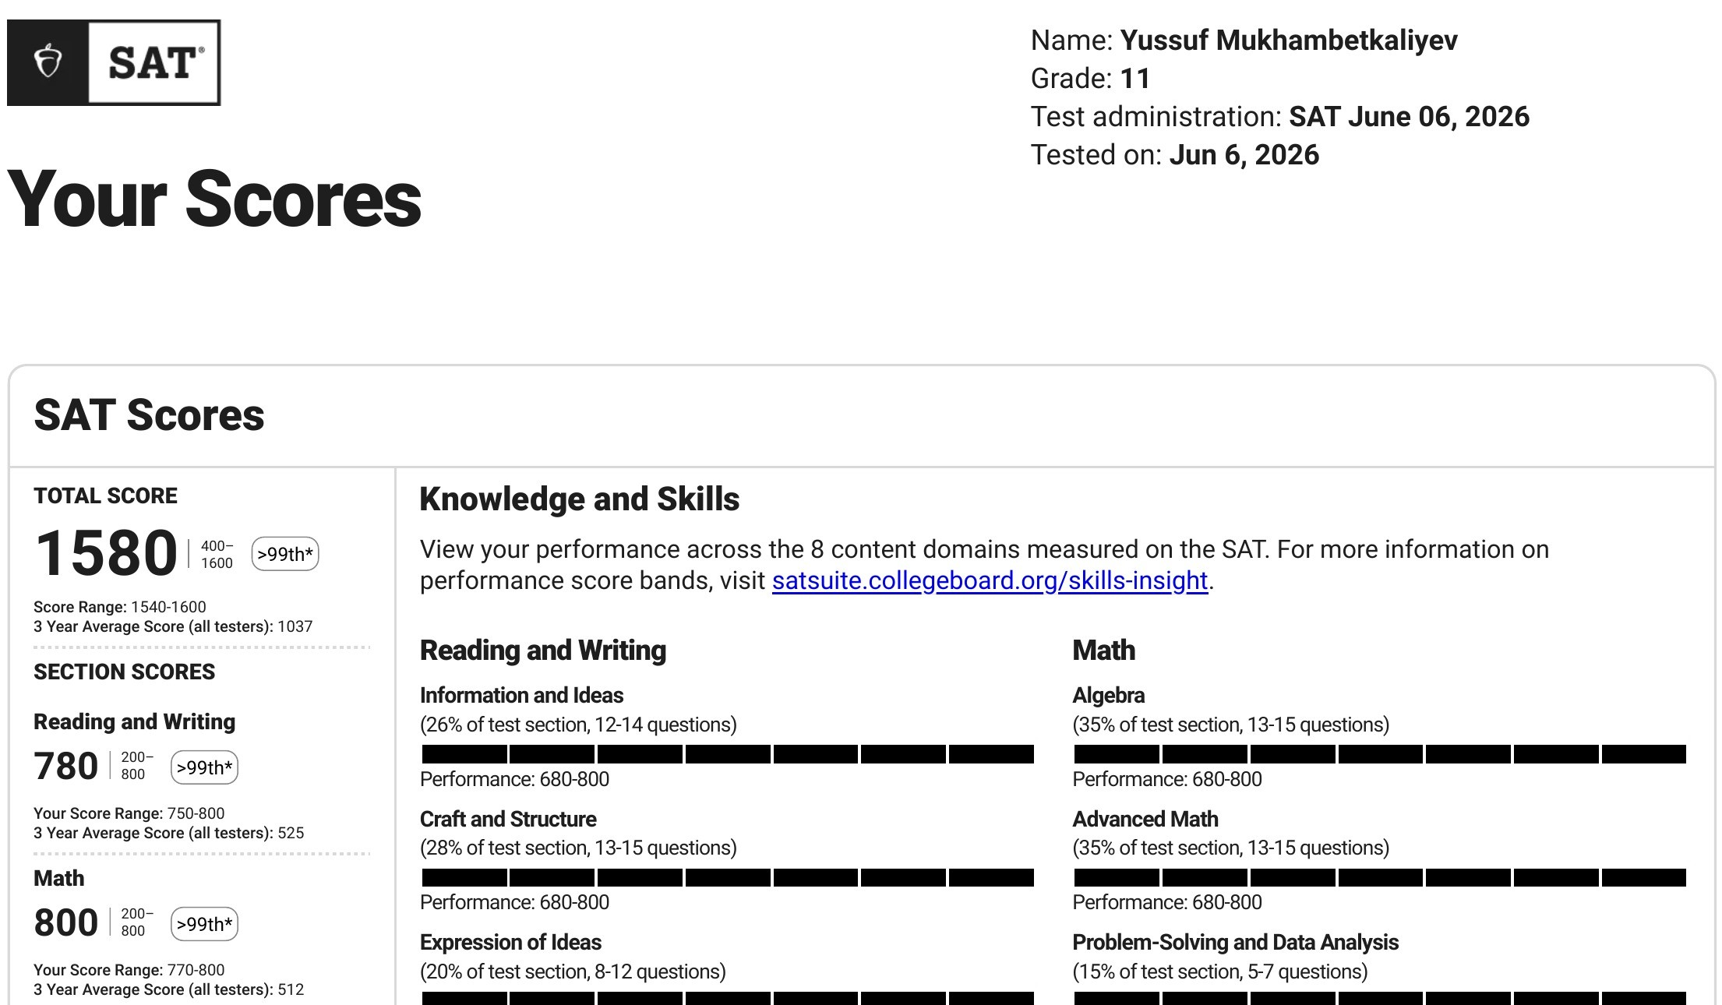
ЯНВАРЬ → ИЮНЬ
02 / 04
Было и стало
Verbal 620 → 780
Math 680 → 800
ПРОБНЫЙ ТЕСТ BLUEBOOK · 10.01.2026
1300 был
пробником.
1580 уже
официальный.
ОФИЦИАЛЬНЫЙ SAT · 06.06.2026
@NURZYCOM
ЛИСТАЙ

Slide 3




МАРТ–МАЙ · УРОКИ
03 / 04
Как это было
В январе Юсуф написал пробник на 1300. В марте мы начали заниматься, до экзамена оставалось три месяца.
Занимались в основном Verbal, немного Math. Ещё больше он работал сам, каждый день.
1580 это его труд. Я рад, что был рядом. С прошлого года я помогаю ему и с поступлением в университеты.
январь · пробник 1300
март–май · уроки
6 июня · SAT 1580
пять месяцев от пробника
до официальных 1580
@NURZYCOM
ЛИСТАЙ

Slide 4


ОТЗЫВ · ЮСУФ
04 / 04
Его слова
«Я честно говорю, тьютора лучше Нурасыла вряд ли можно найти. В потоке бесконечных компаний, реклам и т.д. Нурасыл — это личность, а не просто лого. Он умнейший человек, которого я встречал, и он буквально излучает теплоту и поддержку, ведь сам он очень добрый! Я многому научился у него, и благодарен, что именно он сопровождает меня на моем пути.»
ЮСУФ · SAT 1580
спасибо, бро
@NURZYCOM

